Slide 1
Lecture
ReLU: Better non-linearity , Initialize weights in a smart way, NN dropout and model ensemble, NN LEGO Play

Slide 2

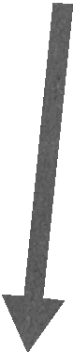
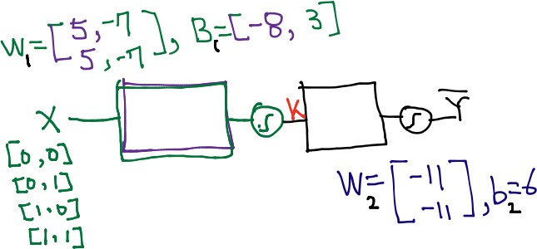
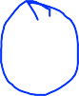
NN for XOR
Activation function
sigmoid

Slide 3
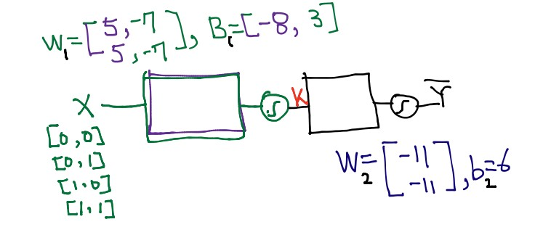
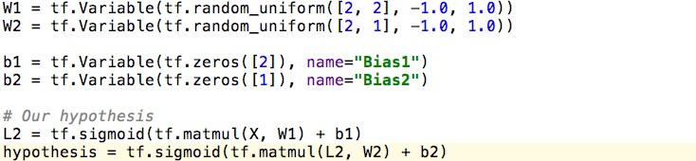
NN for XOR

Slide 4
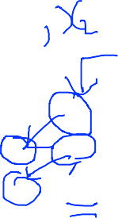
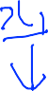
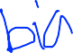
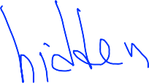
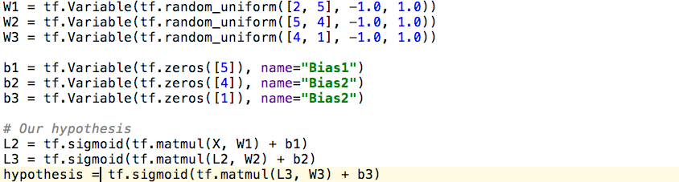
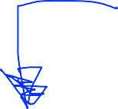
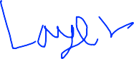
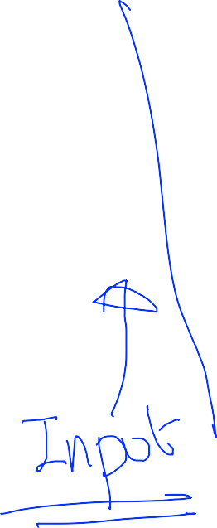
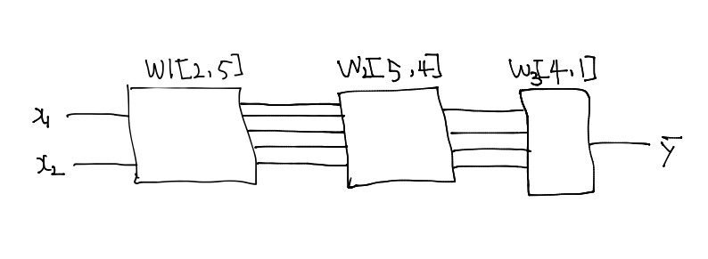
Let’s go deep & wide!

Slide 5
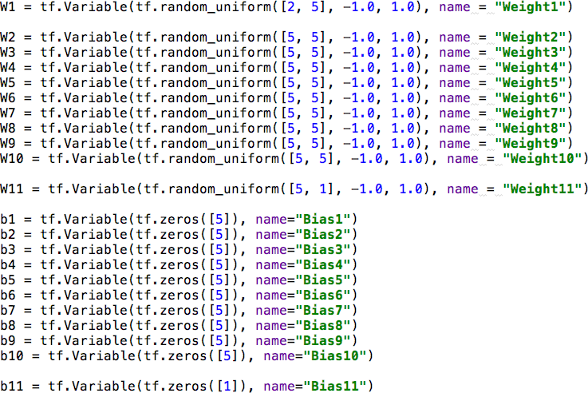
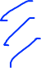
9 hidden layers!

Slide 6
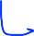
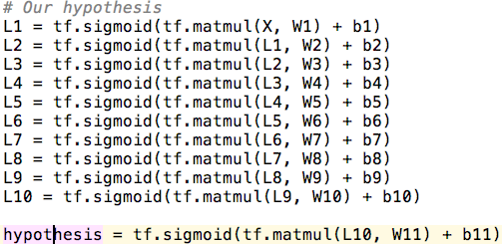
9 hidden layers!

Slide 7
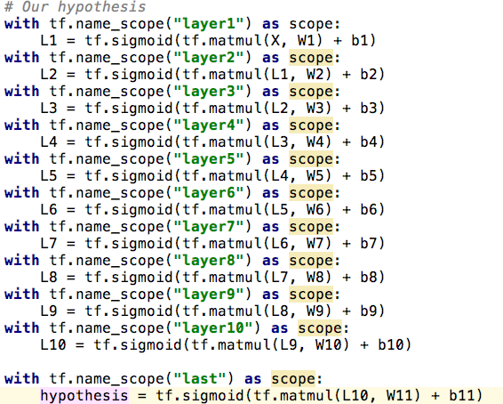
9 hidden layers!

Slide 8
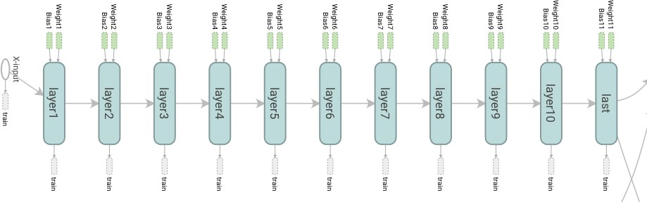
Tensorboard visualization

Slide 9
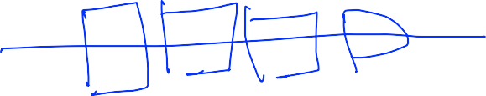
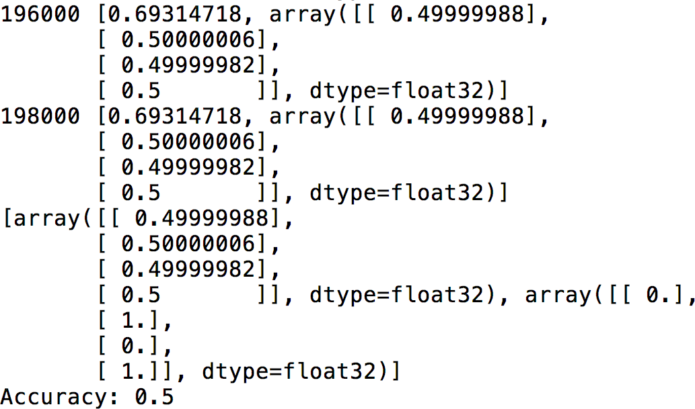
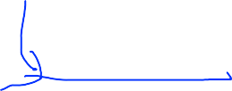
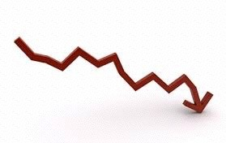
Poor results?
Notes:
성능이 별로네? 왜 이러지?

Slide 10
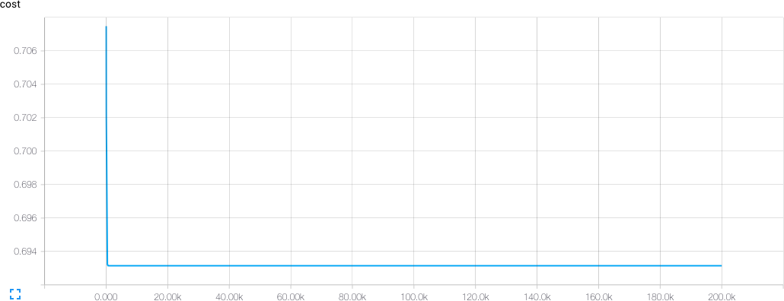
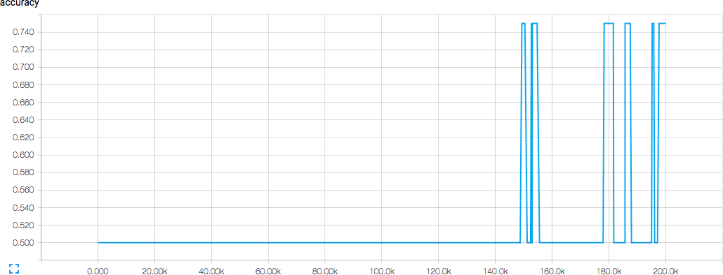
cost
Tensorboard Cost & Accuracy
accuracy

Slide 11
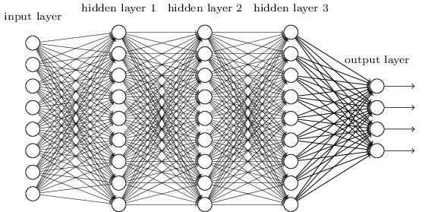
Backpropagation
Notes:
2단 3단은 잘 학습이 되는데, layer가 깊어지면 학습이 잘 안됨 -> 큰 문제

Slide 12
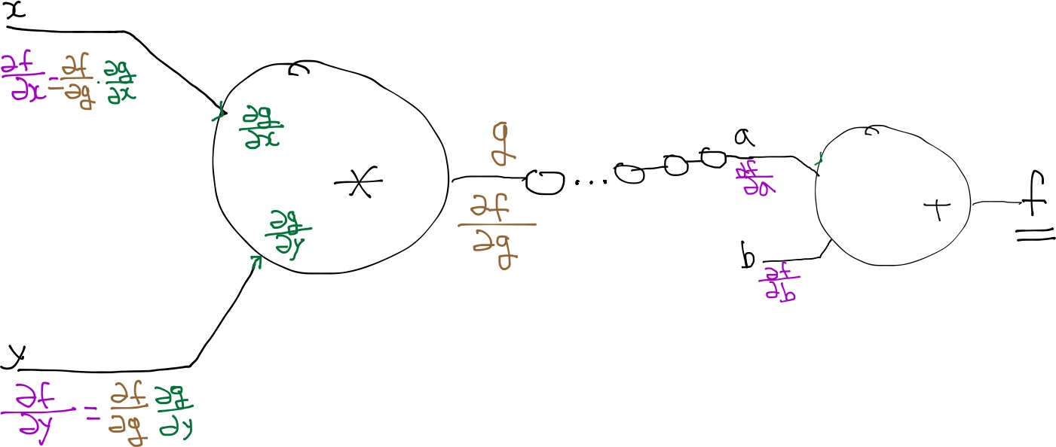
lec 9-2: Backpropagation (chain rule)
=y
http://cs231n.stanford.edu/
Notes:
Y는 sigmoid를 통과해서 나온 값이기 때문에 0~1 사이의 값. 따라서 이 값들이 체인 룰에 따라 계속 곱해져 나가면서 아주 작아짐. 2,3단 까지는 괜찮지만 layer가 깊어지면 최종 미분 값은 굉장히 0에 가까워짐

Slide 13
Vanishing gradient (NN winter2: 1986-2006)
Notes:
끝 부분은 영향을 많이 끼치지 않음
2차 겨울에 들어감

Slide 14
Geoffrey Hinton’s summary of findings up to today
Our labeled datasets were thousands of times too small.
Our computers were millions of times too slow.
We initialized the weights in a stupid way.
We used the wrong type of non-linearity.
http://www.andreykurenkov.com/writing/a-brief-history-of-neural-nets-and-deep-learning-part-4/

Slide 15
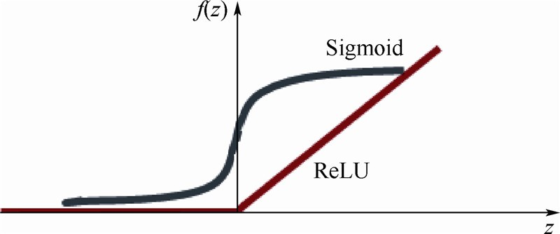
Sigmoid!
Notes:
Activation 함수로 sigmoid를 쓴 것부터 문제.
1보다 작은 수를 BP를 하면서 뒤로 계속 곱해가니, 끝부분은 사라질 수 밖에

Slide 16
Sigmoid!
Notes:
뒤로 갈수록 사그라드는 sigmoid 대신에 죽지않는 ReLU를 쓰자.
이녀석은 양의 구간에서 전부 미분값이 1이다.

Slide 17
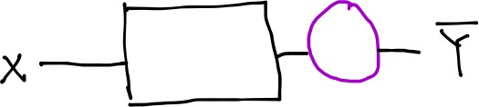
ReLU: Rectified Linear Unit
Notes:
Sigmoid 대신에 relu를 사용

Slide 18
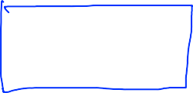
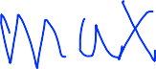
ReLU: Rectified Linear Unit
L1 = tf.sigmoid(tf.matmul(X, W1) + b1)
L1 = tf.nn.relu(tf.matmul(X, W1) + b1)

Slide 19
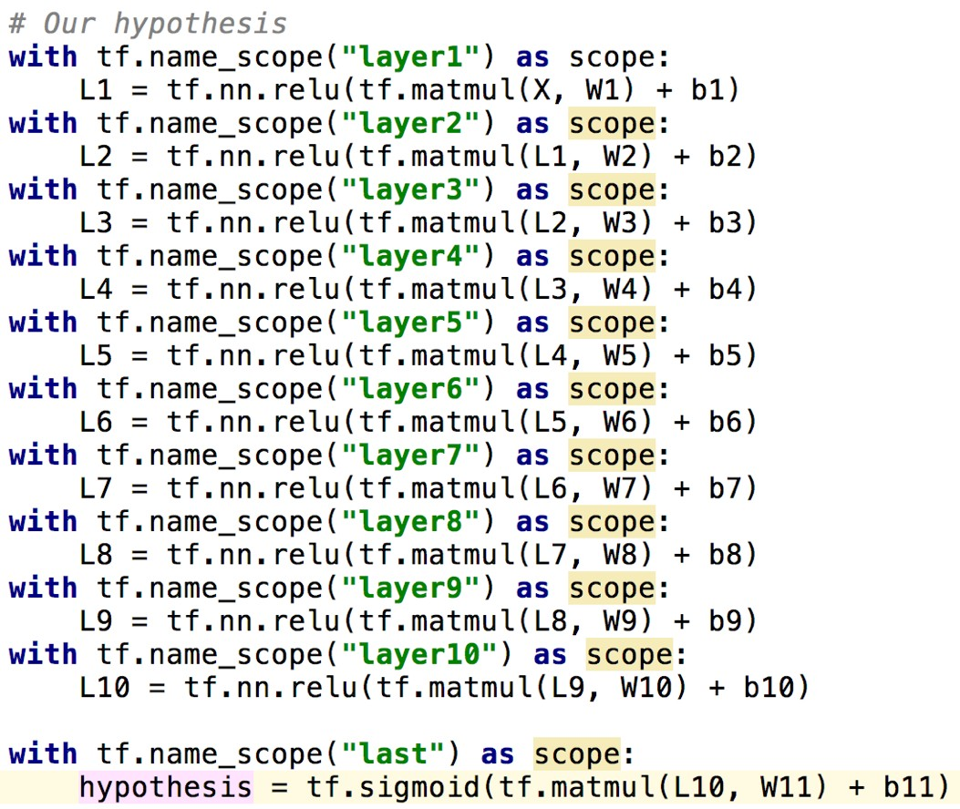


ReLu
Notes:
마지막단의 출력은 0,1 사이여야 하므로 마지막은 sigmoid 사용

Slide 20
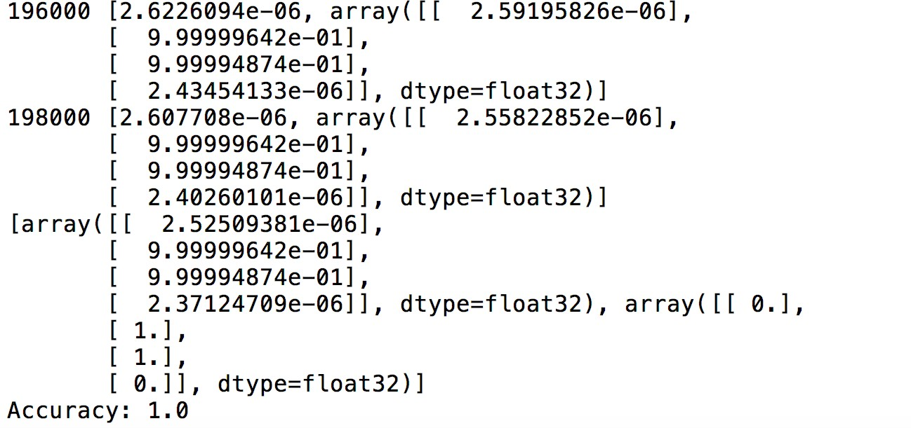
Works very well
Notes:
결과가 잘 나옴

Slide 21
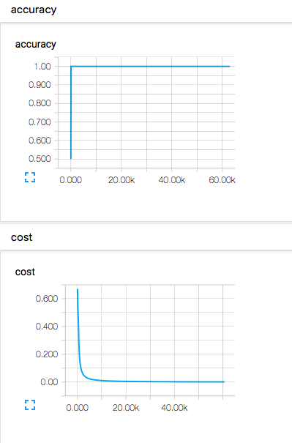
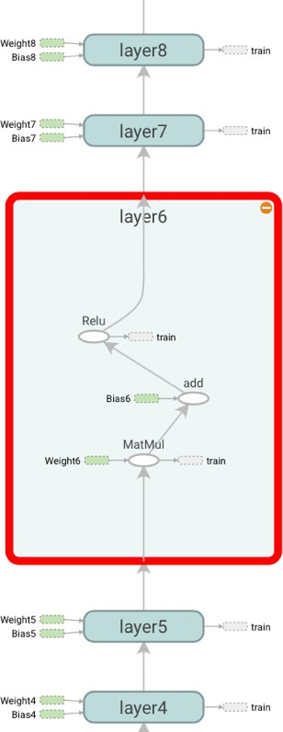

Works very well

Slide 22
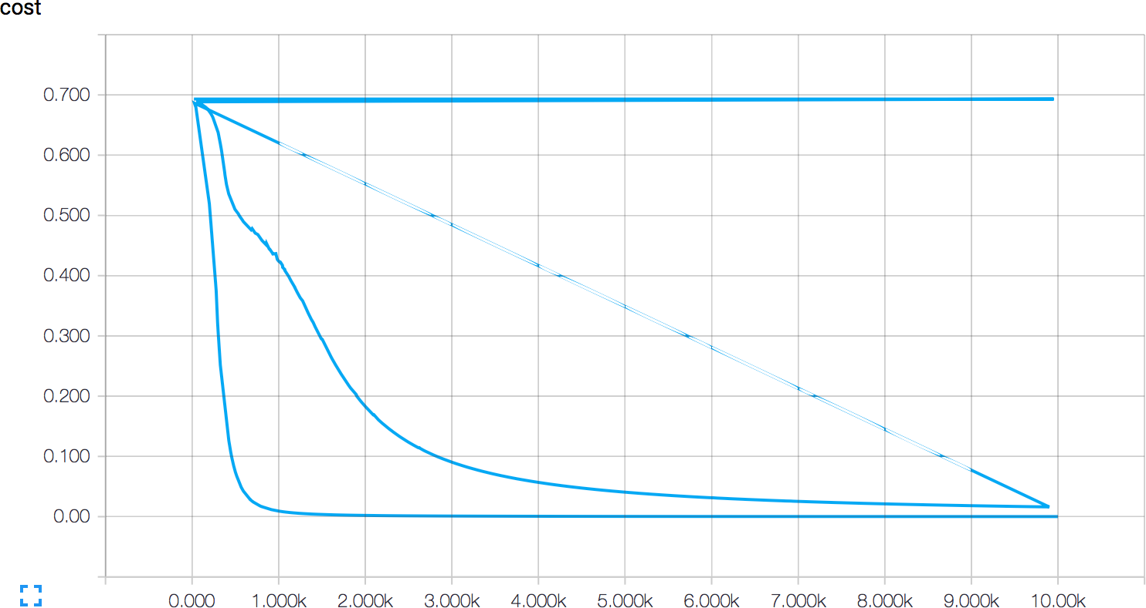
Cost function
sigmoid
ReLU
ReLU
Notes:
ReLU는 결국 0으로 떨어지지만 sigmoid는 떨어지지 않더라

Slide 23
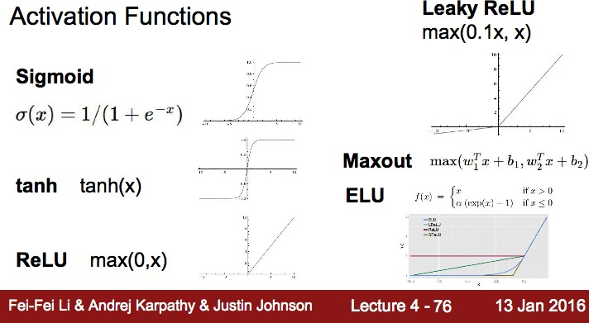
Notes:
주로 tanh, ReLU를 사용

Slide 24
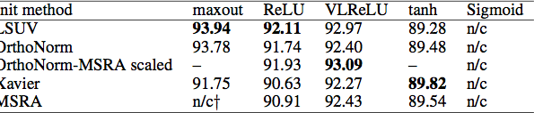
Activation functions on CIFAR-10
[Mishkin et al. 2015]
Notes:
Sigmoid는 아예 수렴이 안됨

Slide 25
Lecture
Initialize weights in a smart way

Slide 26
Vanishing gradient

Slide 27
Geoffrey Hinton’s summary of findings up to today
Our labeled datasets were thousands of times too small.
Our computers were millions of times too slow.
We initialized the weights in a stupid way.
We used the wrong type of non-linearity.
http://www.andreykurenkov.com/writing/a-brief-history-of-neural-nets-and-deep-learning-part-4/

Slide 28
Cost function
sigmoid
ReLU
ReLU
Notes:
같은 코드를 실행시켜도 다르게 떨어짐 – 초기화 떄문에

Slide 29
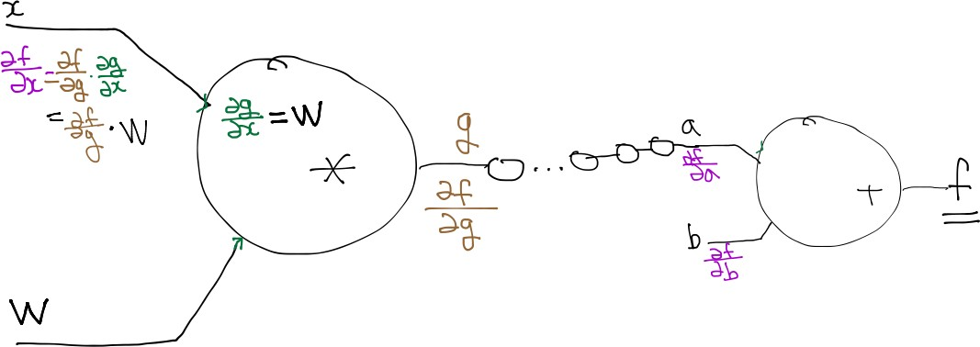
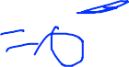
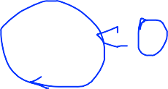
Set all initial weights to 0
http://cs231n.stanford.edu/
Notes:
0으로 주면 0을 곱하기 때문에 0이 나옴. 이러면 안됨, gradient가 사라지는 문제가 발생

Slide 30
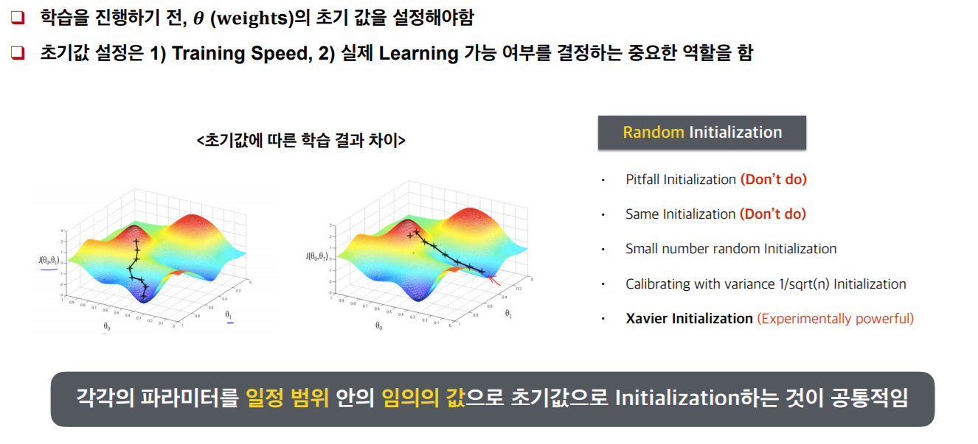

Slide 31
Need to set the initial weight values wisely
Not all 0’s
Challenging issue
Hinton et al. (2006) "A Fast Learning Algorithm for Deep Belief Nets”
- Restricted Boatman Machine (RBM)
Notes:
DBN 이라는 이걸 깨버리는 논문이 나옴

Slide 32
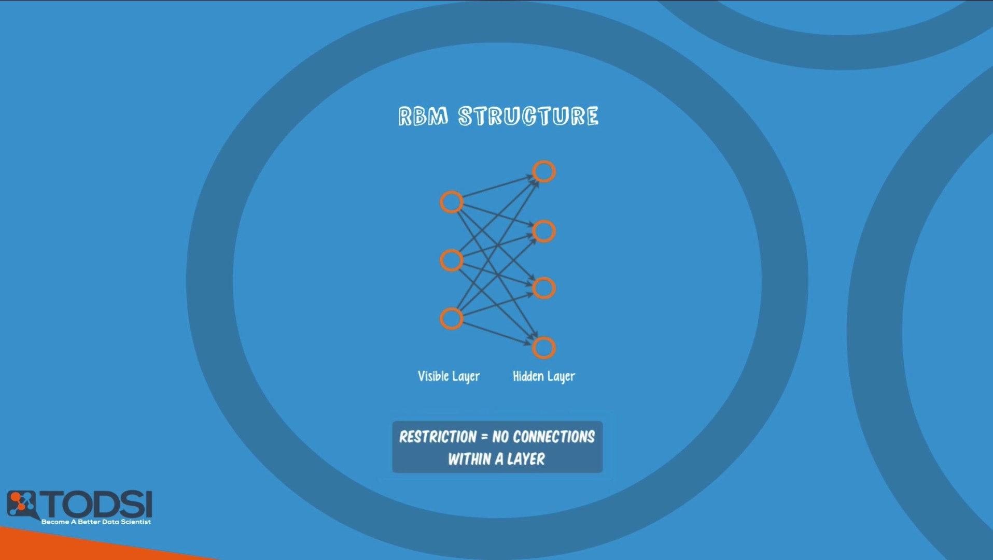
Notes:
앞 뒤로만 연결되어 있기 때문에 Restriction이라고 부름

Slide 33
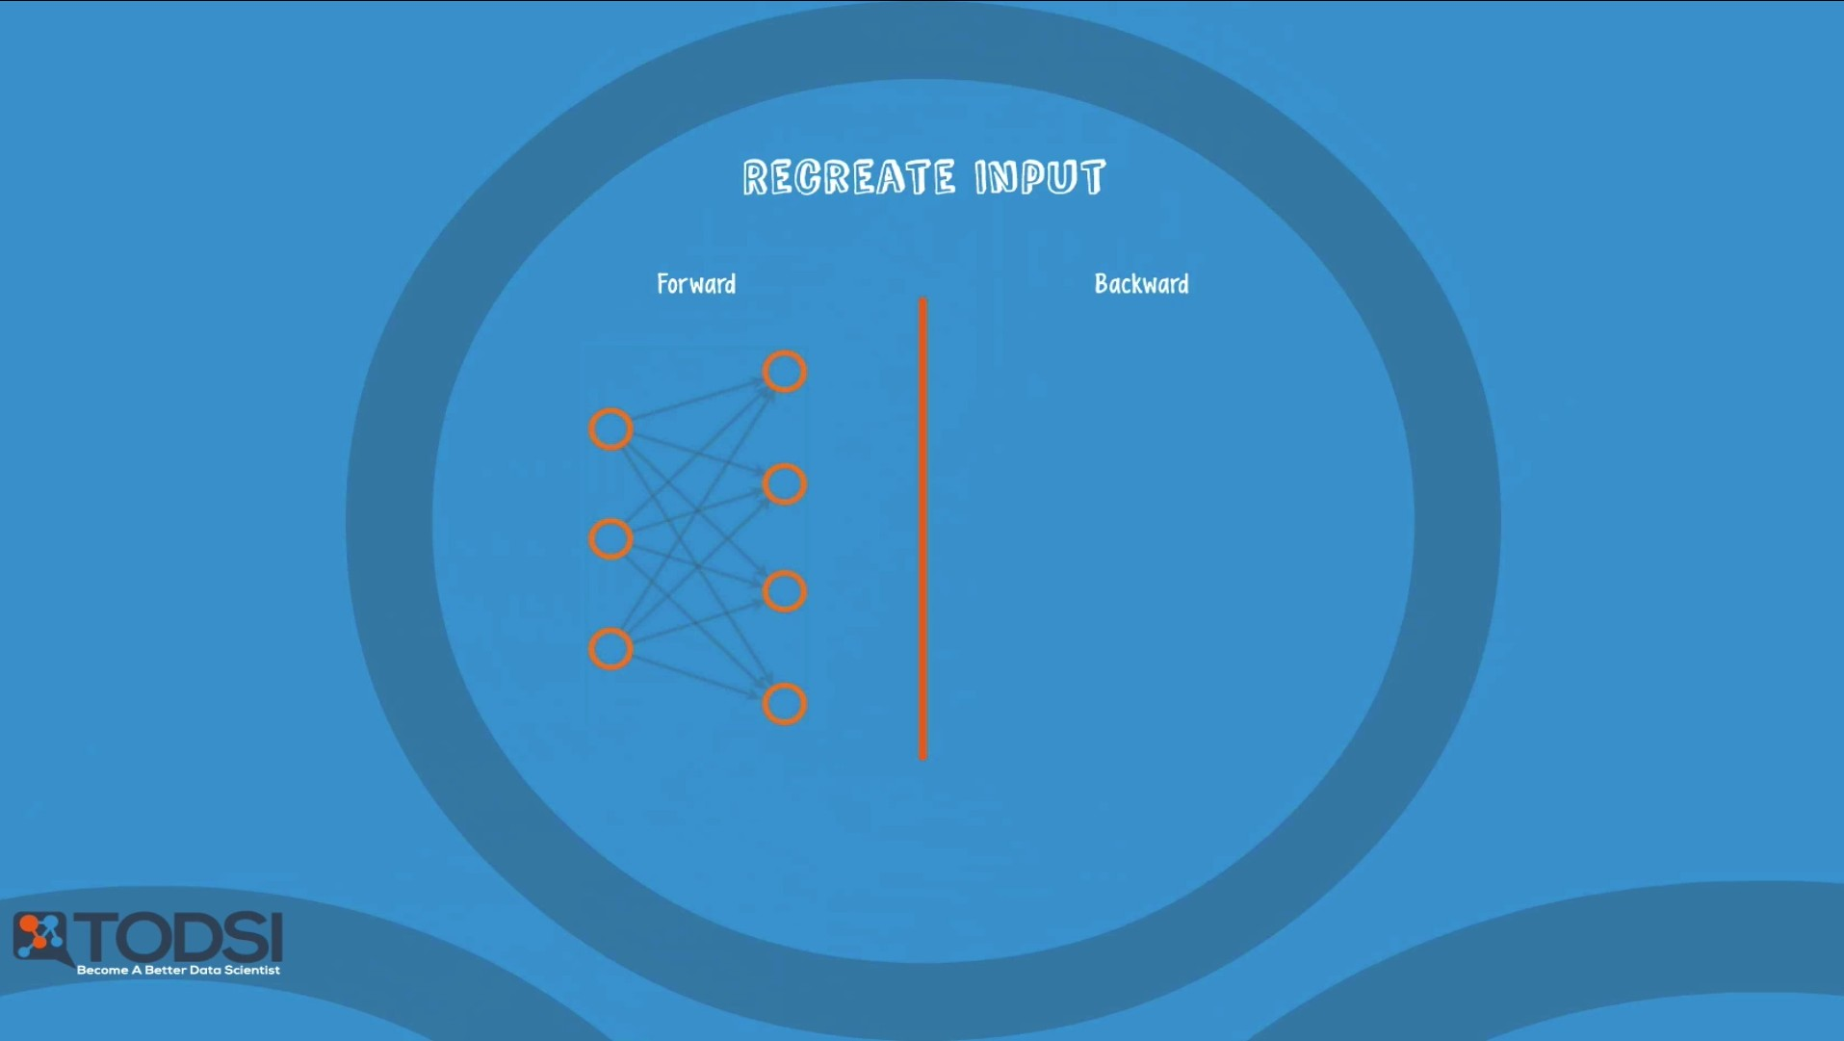

Slide 34
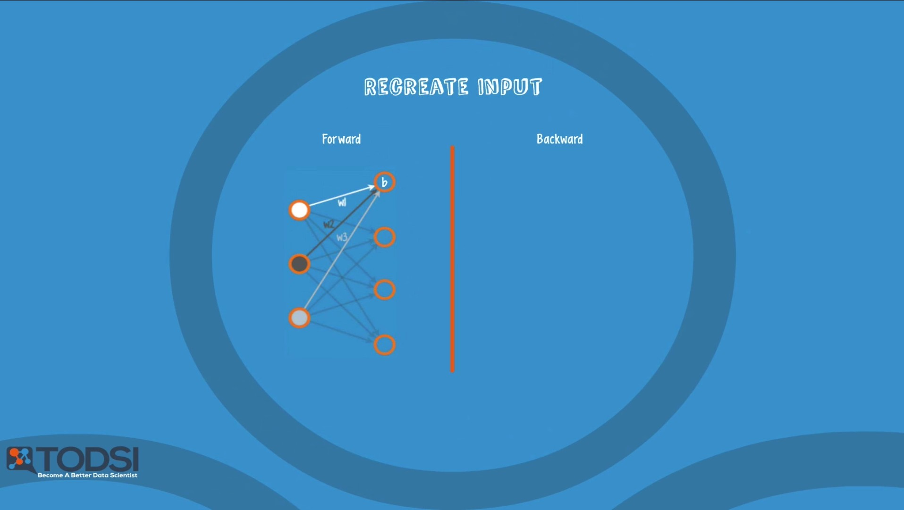
Notes:
세개의 입력을 가지고 forward로 계산을 함

Slide 35
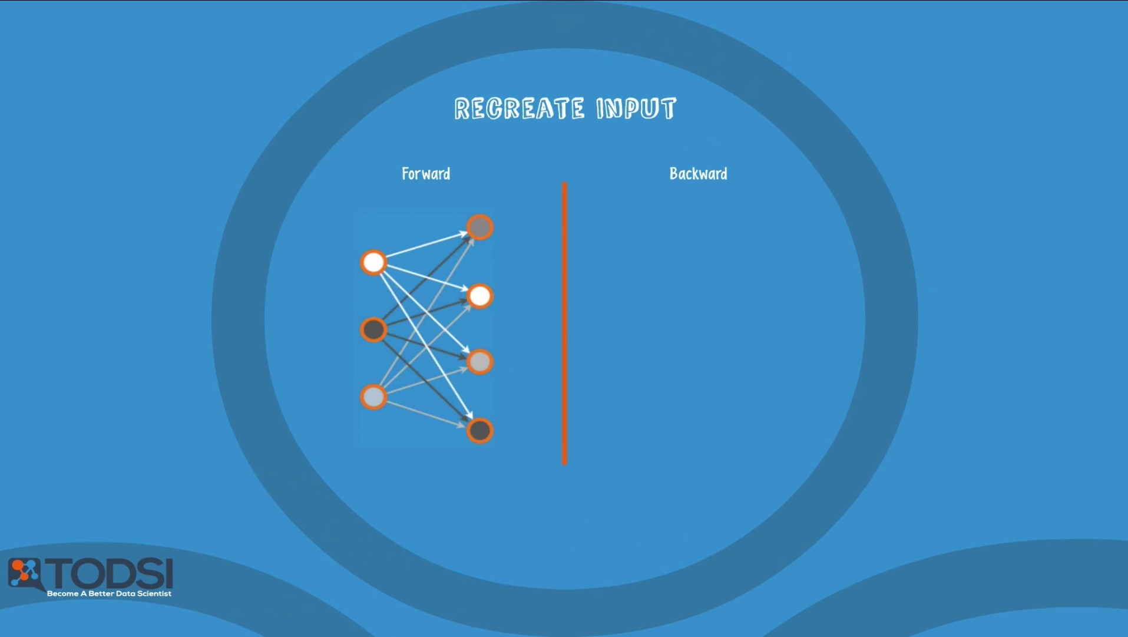

Slide 36
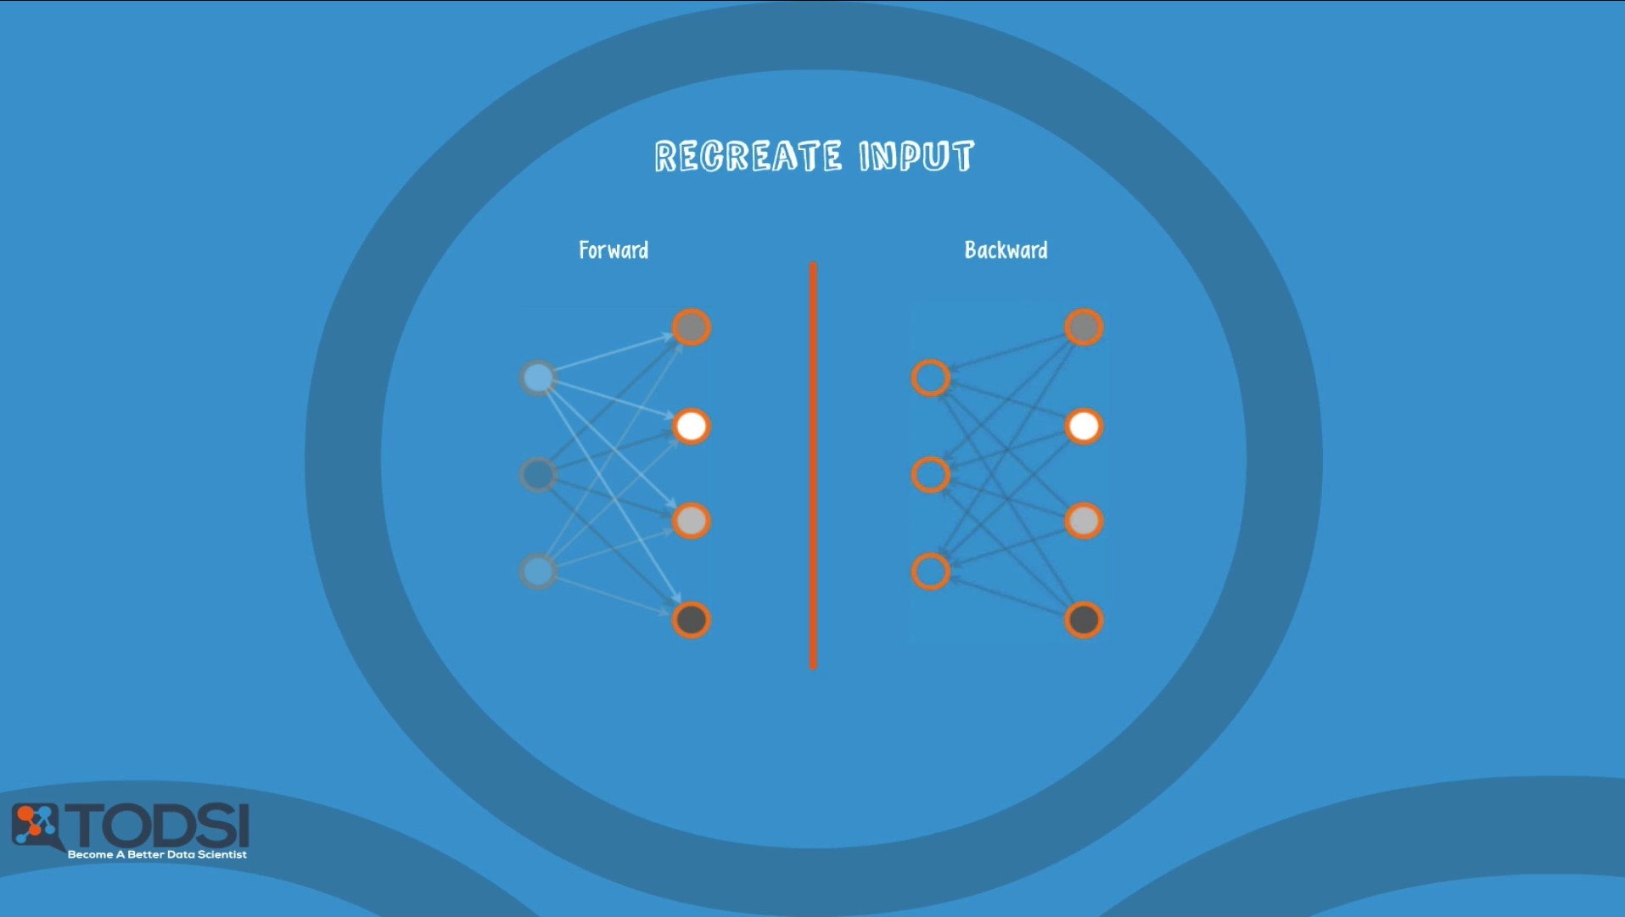
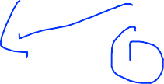
Notes:
Weight을 그대로 사용해서 거꾸로 계산

Slide 37
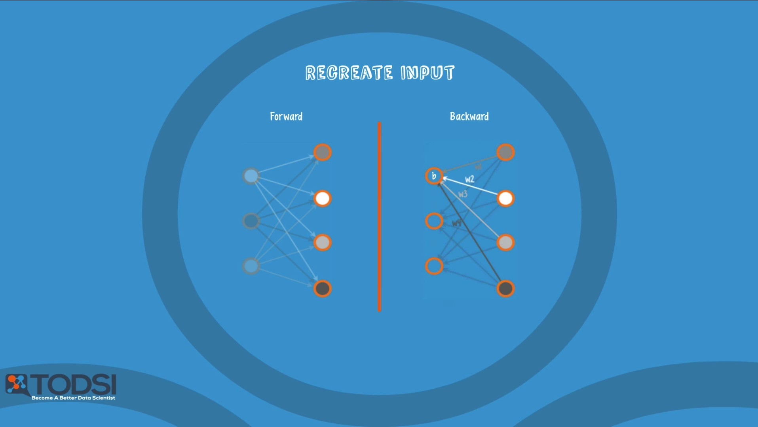

Slide 38


Slide 39


Slide 40

Notes:
원래 입력값과 거꾸로 계산한 값의 차이가 작아지도록 조정
Forward를 Encoder, Backward를 Decoder라고 부르기도 함

Slide 41
How can we use RBM to initialize weights?
Apply the RBM idea on adjacent two layers as a pre-training step
Continue the first process to all layers
This will set weights
Example: Deep Belief Network
- Weight initialized by RBM

Slide 42


Slide 43


Slide 44


Notes:
두 레이어만 우선 돌리면서 그 값을 만들어 낼수 있는 weight 값을 설정

Slide 45



Slide 46


Slide 47


Slide 48

Notes:
설정한 weight를 가지고 학습을 하면 빠르게 학습이 됨(fine tuning)이라고 부르기도 함

Slide 49
Good news
No need to use complicated RBM for weight initializations
Xavier initialization: X. Glorot and Y. Bengio,“Understanding the difficulty of training deep feedforward neural networks,” in International conference on artificial intelligence and statistics, 2010
He’s initialization: K. He, X. Zhang, S. Ren, and J. Sun,“Delving Deep into Rectifiers:
Surpassing Human-Level Performance on ImageNet Classification,” 2015
Notes:
더 쉬운 방법이 나옴. Xavier, He 초기화

Slide 50

Xavier/He initialization
Makes sure the weights are ‘just right’, not too small, not too big
Using number of input (fan_in) and output (fan_out)
http://cs231n.stanford.edu/
Notes:
입력, 출력 개수 가지고 설정 – 이것도 잘 나옴

Slide 51

prettytensor implementation
http://stackoverflow.com/questions/33640581/how-to-do-xavier-initialization-on-tensorflow
Notes:
미리 구현 해놓은게 있음

Slide 52

Activation functions and initialization on CIFAR-10
[Mishkin et al. 2015]
Notes:
초기화 잘 되드라.

Slide 53
Still an active area of research
We don’t know how to initialize perfect weight values, yet
Many new algorithms
- Batch normalization
- Layer sequential uniform variance
- …
Notes:
아직도 계속 연구되고 있는 분야

Slide 54
Geoffrey Hinton’s summary of findings up to today
Our labeled datasets were thousands of times too small.
Our computers were millions of times too slow.
We initialized the weights in a stupid way.
We used the wrong type of non-linearity.
http://www.andreykurenkov.com/writing/a-brief-history-of-neural-nets-and-deep-learning-part-4/

Slide 55

Too Slow..
Stochastic Gradient Decent
느린 완벽보다 조금만 훓어보고(mini-batch) 일단 빨리 가자.
Notes:
Learning rate (보폭 사이즈) 도 중요.
너무 작으면 오래 헤매고, 너무 크면 오버슈팅

Slide 56

Optimizer
Notes:
Learning rate (보폭 사이즈) 도 중요.
너무 작으면 오래 헤매고, 너무 크면 오버슈팅

Slide 57
Geoffrey Hinton’s summary of findings up to today
Our labeled datasets were thousands of times too small.
Our computers were millions of times too slow.
We initialized the weights in a stupid way.
We used the wrong type of non-linearity.
http://www.andreykurenkov.com/writing/a-brief-history-of-neural-nets-and-deep-learning-part-4/

Slide 58
Lecture
NN dropout and model ensemble

Slide 59





Overfitting
Notes:
Overfitting 문제를 해결

Slide 60

Am I overfitting?
Accuracy
Test data
Training data
N of layers
Very high accuracy on the training dataset (eg: 0.99)
Poor accuracy on the test data set (0.85)
http://cs224d.stanford.edu/syllabus.html
Notes:
모의고사는 잘 푸는데 실제 문제는 못품

Slide 61
Solutions for overfitting
More training data!
Reduce the number of features
Regularization

Slide 62
Regularization
Let’s not have too big numbers in the weight
Notes:
조금 더 펴자

Slide 63


Regularization
Let’s not have too big numbers in the weight
cost
Notes:
L2 regularization term

Slide 64

Dropout: A Simple Way to Prevent Neural Networks from Overfitting [Srivastava et al. 2014]
Notes:
몇 개 노드를 빼고 학습 시키자.

Slide 65


Slide 66

Notes:
전문가를 훈련할 때 몇 명을 랜덤하게 쉬게 만듬. 유연성을 높이는 작업
마지막에 총 동원해서 맞추게 함

Slide 67

Notes:
Tensorflow에서는 dropout layer를 이용하면 됨. 학습 할 때는 0.7로 주되, 실전에서는 1을 줘야 됨.

Slide 68
TensorFlow implementation
dropout_rate = tf.placeholder("float")
_L1 = tf.nn.relu(tf.add(tf.matmul(X, W1), B1))
L1 = tf.nn.dropout(_L1, dropout_rate)
TRAIN:
sess.run(optimizer, feed_dict={X: batch_xs, Y: batch_ys, dropout_rate: 0.7})
EVALUATION:
print "Accuracy:", accuracy.eval({X: mnist.test.images, Y: mnist.test.labels, dropout_rate: 1})
Notes:
Tensorflow에서는 dropout layer를 이용하면 됨. 학습 할 때는 0.7로 주되, 실전에서는 1을 줘야 됨.

Slide 69

http://www.slideshare.net/sasasiapacific/ipb-improving-the-models-predictive-power-with-ensemble-approaches
Notes:
독립적으로 NN을 만듬. Training set을 다르게 줄 수도 있고 같게 줄수도 있음
여러 NN을 따로 학습 시킨 후 Combine 시킴. 초기값이 다르기 때문에 다르게 학습 됨
여러명의 전문가에서 물어보는 꼴
2~4%까지 성능이 향상이 됨

Slide 70
Lecture
NN LEGO Play

Slide 71

Feedforward neural network

Slide 72




Fast forward
Notes:
출력을 두 단 앞으로 추가 시켜줌. 이런식으로 구성을 할 수도 있음
2015년 He가 3% 이하로 내린 LesNet 구조임

Slide 73





Split & merge
Notes:
Split 할수도 있고, merge 할수도 있음. 원하는 형태로 NN을 구성할 수 있음

Slide 74

Recurrent network
Notes:
앞으로만 나가지말고 옆으로 나가보자.

Slide 75

Notes:
원하는 형태 뭐든지 할 수 있음

